Slide 1

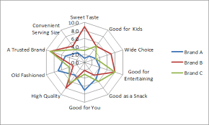

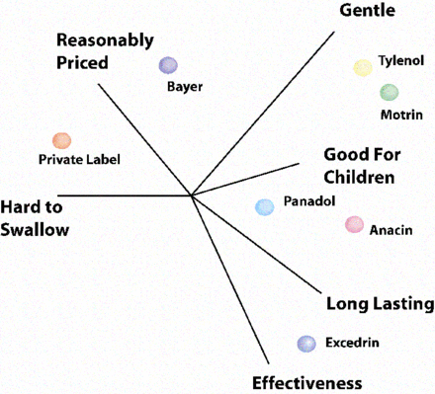
اطلاعات بازار
روش های مستقیم
نظر سنجی
نقشه ادراکی
گروه های کانونی

Slide 2
اطلاعات بازار
روش های غیر مستقیم
بررسی رفتار رقبا
بررسی جهت های بازار
بررسی جهت محصولات مکمل، جانشین، مشابه

Slide 3
هدف گردآوری اطلاعات
اتخاذ تصمیم معقول، کم خطر و مناسب است؛ اما
نباید در دام های تفسیر اطلاعات بیافتیم
قطب گرایی گروهی
(نفوذ پر قدرت قطب ها در گروه)
(گروه فکری) انسجام نامطلوب بین اعضا
(اصرار بر تصمیمات گروهی)
پردازش متعصّبانه اطلاعات در گروه
(برخلاف افرد، گروه ها به دقت اطلاعات کمتر تمایل دارند)

Slide 4
چگونه از این دام ها نجات یابیم؟
روش وکیل مدافع شیطان (غرور بهترین گناه مورد علاقه من است؛ شیطان)
دیدگاه مخالفان (دوستی که من رو ناراحت می کنه از دشمنی که منو خوشحال می کنه، بهتره)
کارگروه تخصصی (کار را به کار دان بسپارید)

Slide 5
تیم سازی
جذب و بکارگیری نیروی انسانی کلیدی
تیم کارآفرینی یا شخص کارآفرین ؟
کارآفرینان+ نیروی انسانی کلیدی+شبکه خارجی گسترده

Slide 6
تیم موسس
ایده پردازان اصلی شرکت
تجربه پیشین
شبکه اجتماعی گسترده
شرکت در مجامع علمی، حرفه ای و تخصصی
مهارت های اعضا
وجود یک لیدر موفق
ویژگی های شخصیتی کارآفرینان
(سخت کوشی، توافق جویی، تجربه پذیری، برون گرایی و ثبات عاطفی)

Slide 7
هسته اصلی شرکت
موسسان شرکت
شبیه به هم یا متفاوت از هم؟
گامی فراتر از بنیان گذاران: هیات مدیره+کارکنان کلیدی+مشاوران

